Slide 1

Agreez
Antoine Bedaton, Sandis Engelen, Allan Lallemand, Sophie Tysebaert & Dimitri Wauters
CSLabs Hackathon Smart Rurality 2018

Slide 2
Qu'est-ce que Agreez ?
Agreez a pour objectif de reconnecter les citoyens d'une même localité par la mise en place d'une plateforme d'échange de produits et services offerts au sein d'une même commune.

Slide 3
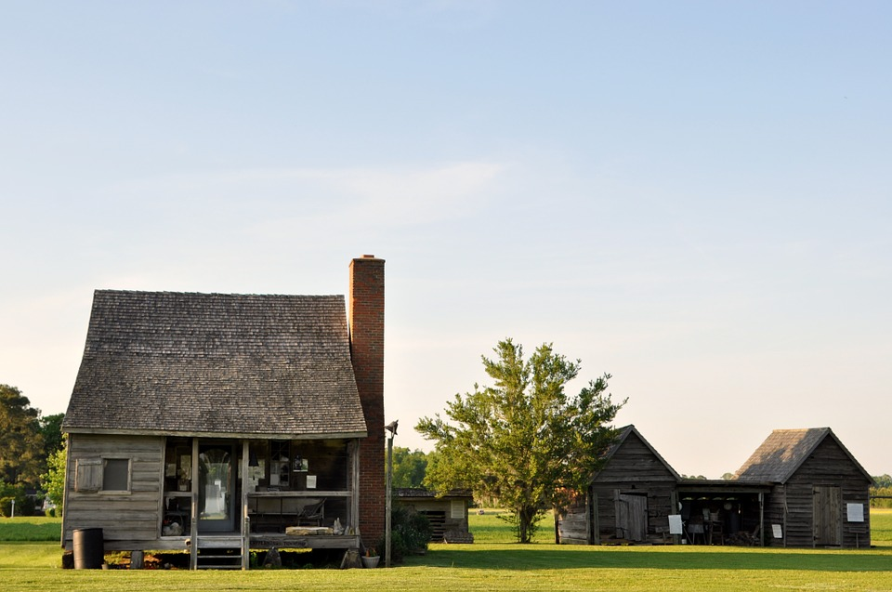






A qui profite Agreez ?
Agreez est un nouveau moyen pour améliorer le quotidien de ceux qui vivent en milieu rural

Slide 4

Comment cela fonctionne ?

Slide 5
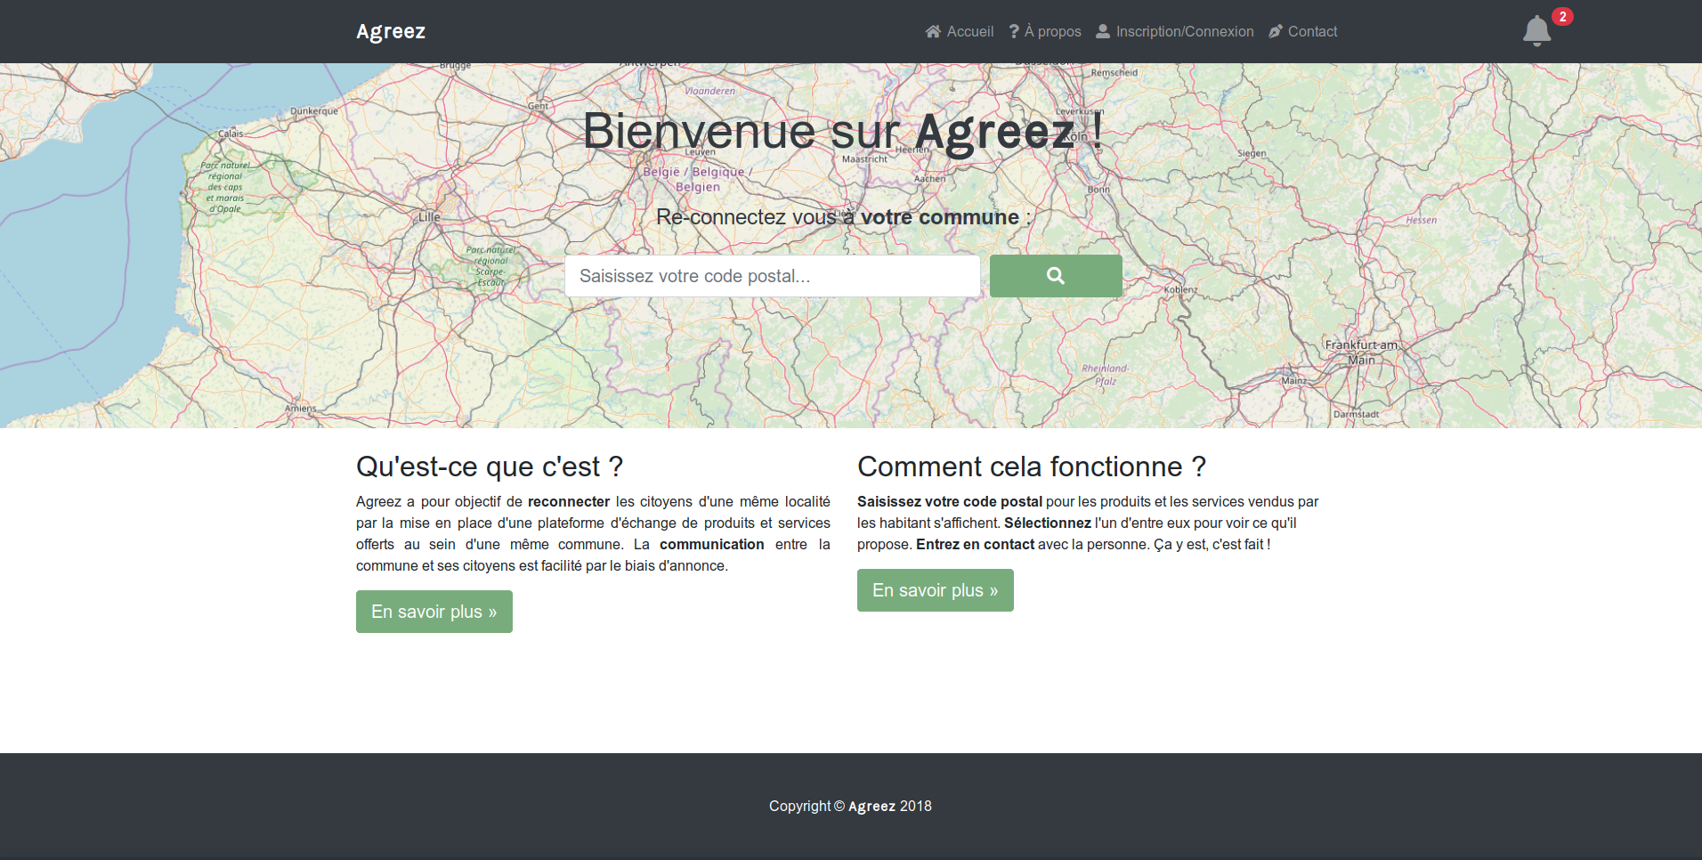

Slide 6
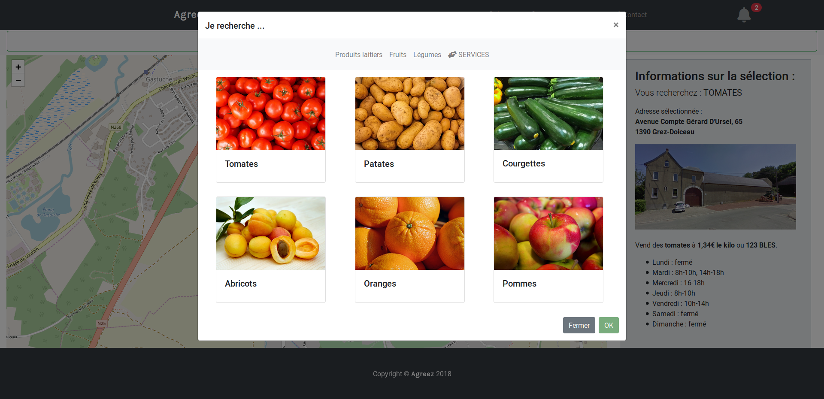

Slide 7
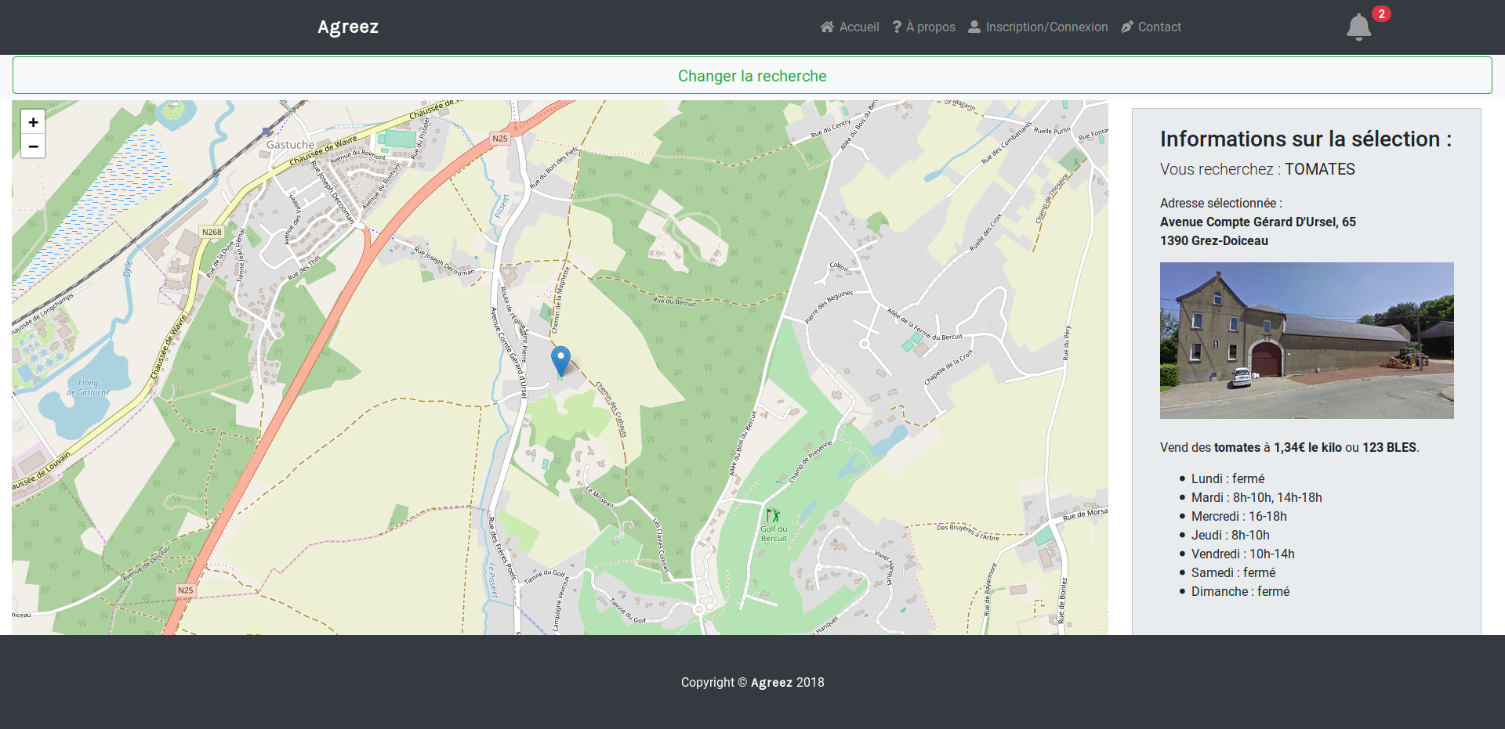

Slide 8
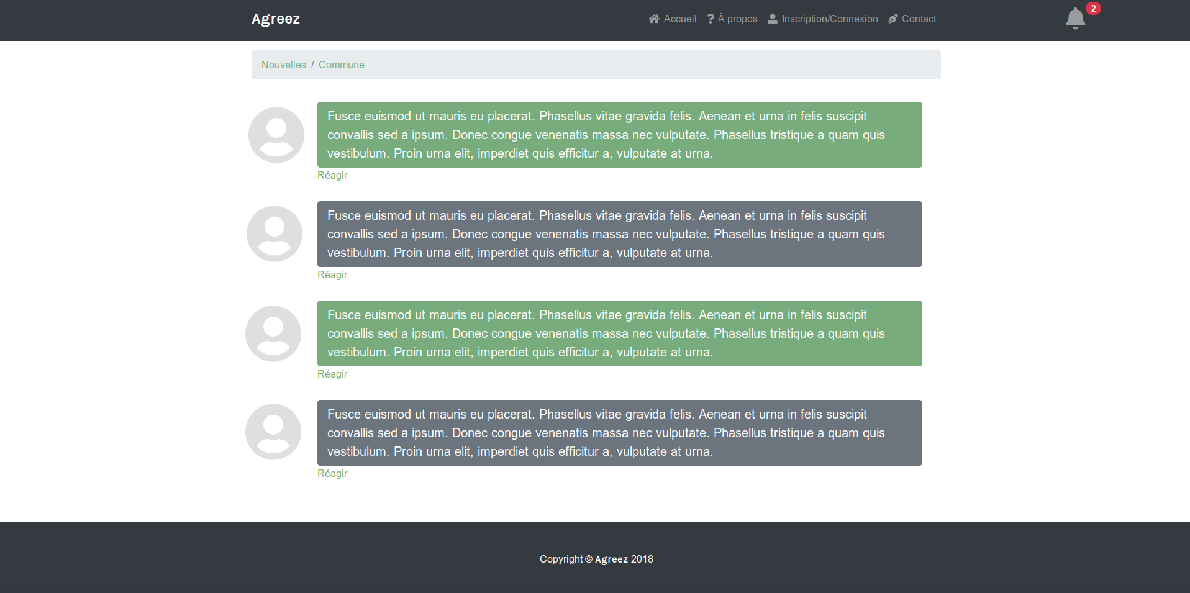

Slide 9
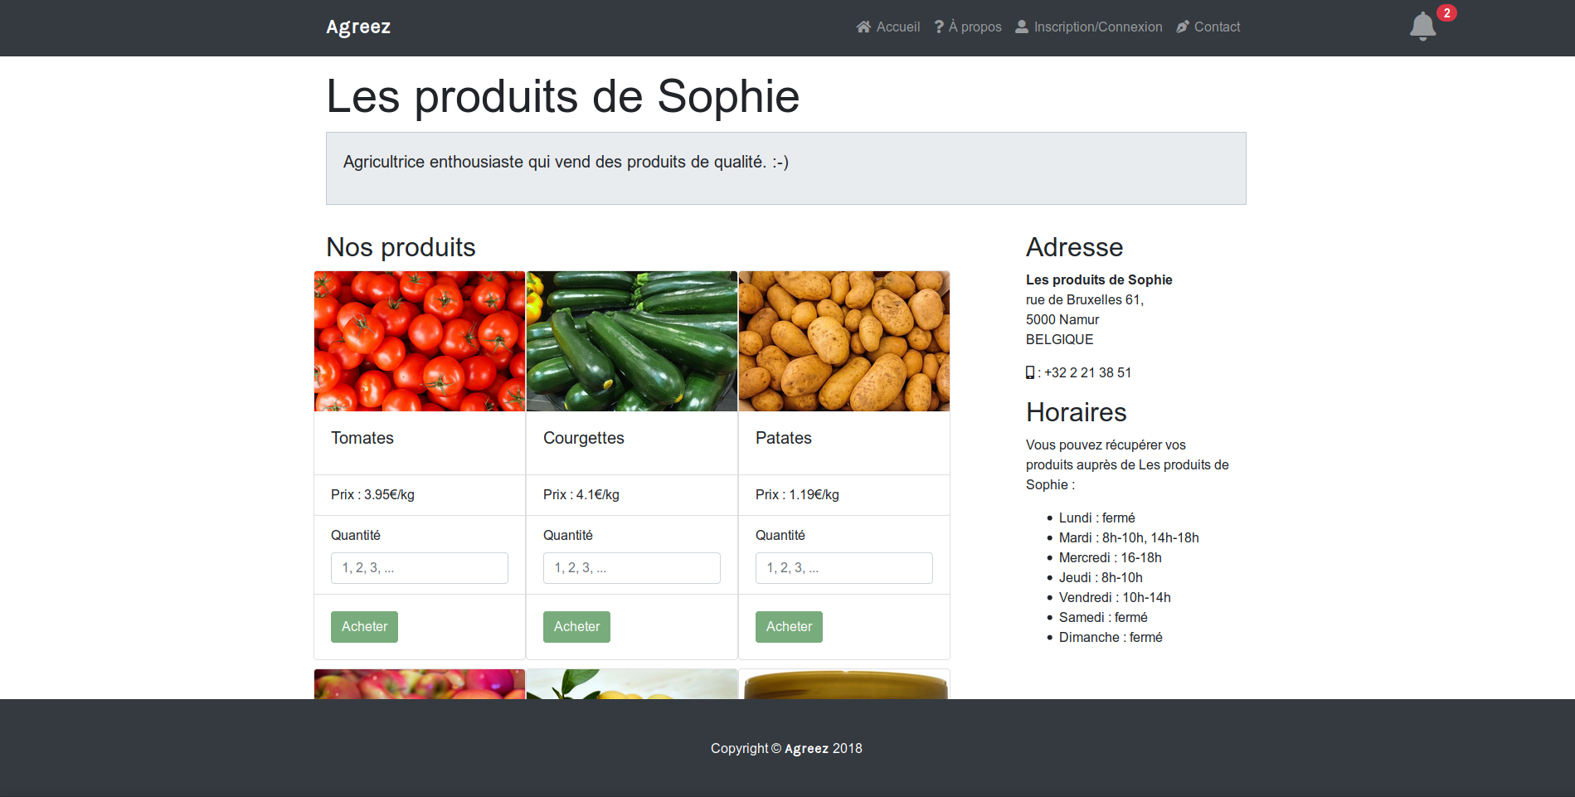

Slide 10
Les +
Réseau social (événements + annonces)
Possibilité de payer par monnaie locale (ex.: en BLES)
Recherche par produits et recettes

Slide 11
Aspects financiers
Soutien au niveau communal
Commission prise pour la publication de services offerts (ex. : infirmiers, cours particuliers, …)
Recherche de financement auprès d'organismes indépendants

Slide 12
Des questions ? N'hésitez pas à discuter avec nous !

Slide 13
Agreez
Antoine Bedaton, Sandis Engelen, Allan Lallemand, Sophie Tysebaert & Dimitri Wauters
CSLabs Hackathon Smart Rurality 2018

